Slide 1








第八节
第一章
函数的连续性与间断点
一、 函数连续性的定义
二、 函数的间断点
机动 目录 上页 下页 返回 结束

Slide 2
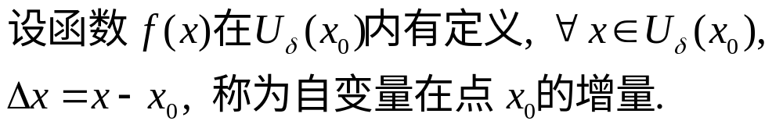











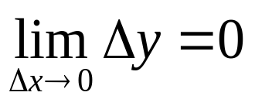
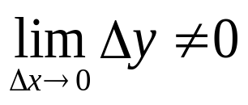
一、函数的连续性的定义
1.函数的增量
即
即
机动 目录 上页 下页 返回 结束

Slide 3
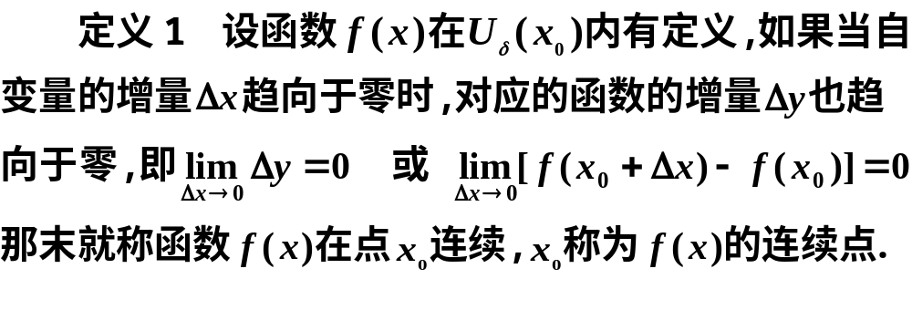
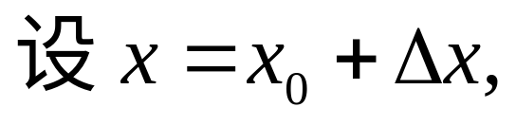

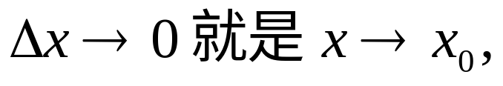
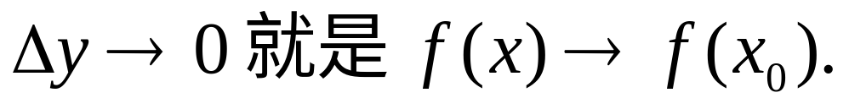
2.函数连续的定义
机动 目录 上页 下页 返回 结束

Slide 4


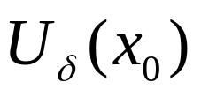
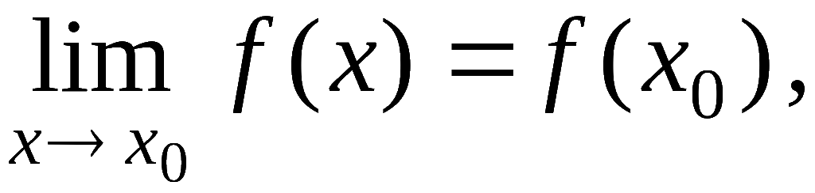




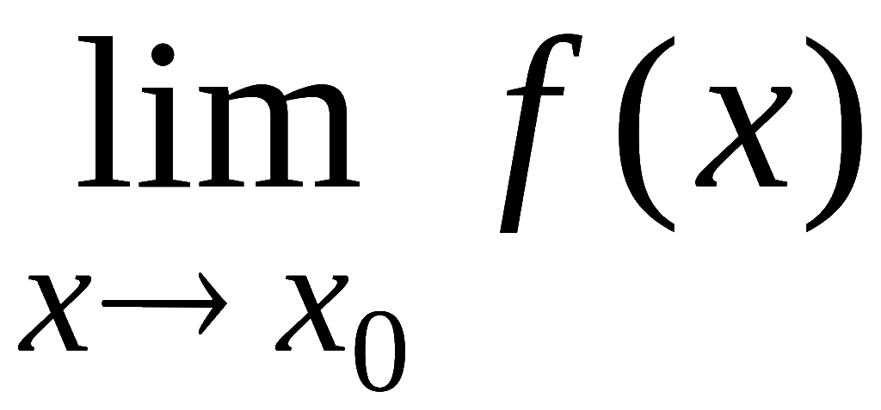


定义2
设函数
在
的邻域 内有定义 ,
且
则称函数
可见 , 函数
在点
连续必须具备下列条件:
(1)
在点
有定义 ,
即
存在 ;
(2) 极限
存在 ;
(3)
则称函数
机动 目录 上页 下页 返回 结束

Slide 5
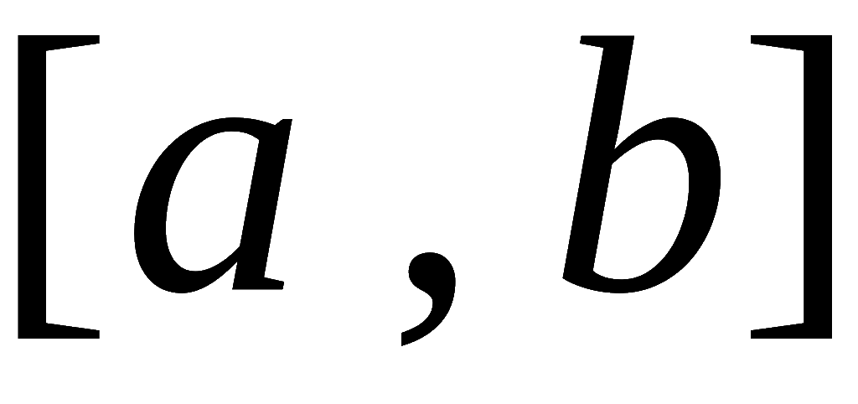

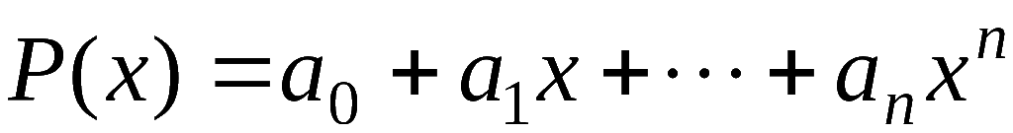

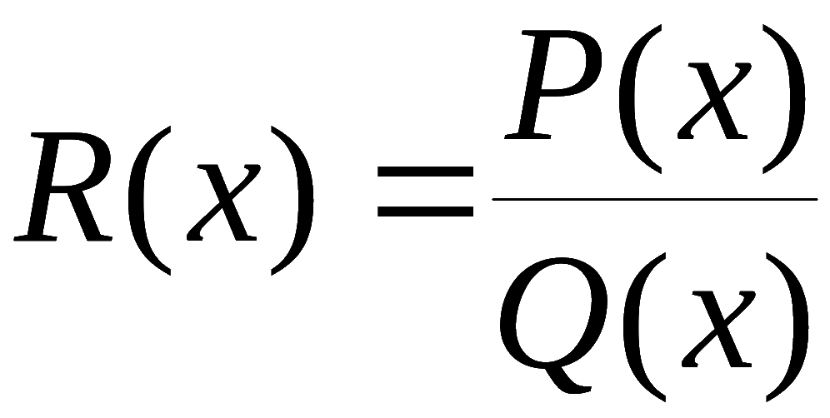

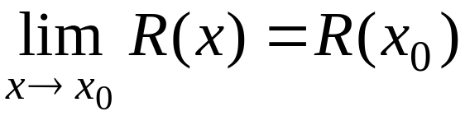
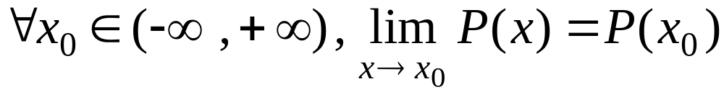
若
在某区间上每一点都连续 ,
则称它在该区间上
连续 ,
或称它为该区间上的连续函数 .
在闭区间
上的连续函数的集合记作
例如,
( 有理整函数 )
在
上连续 .
又如, 有理分式函数
在其定义域内连续.
只要
都有
continue
机动 目录 上页 下页 返回 结束

Slide 6
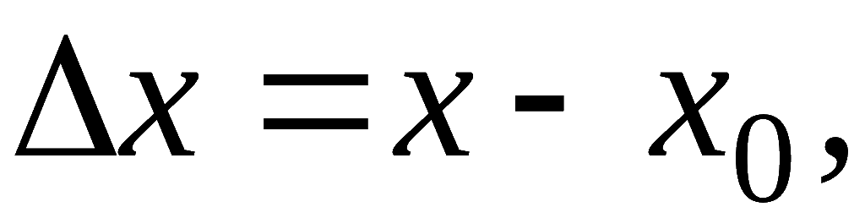
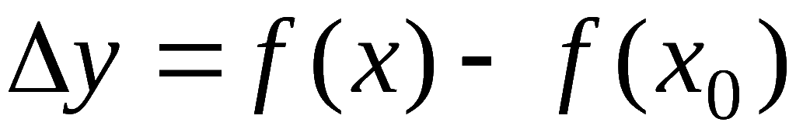
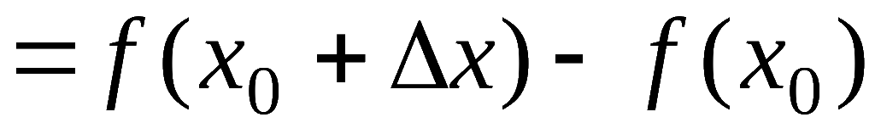

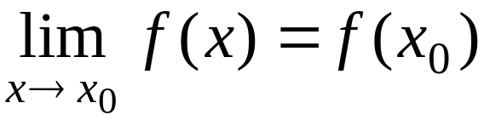
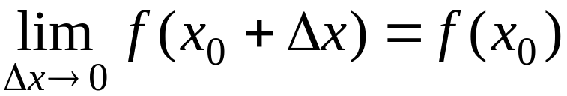


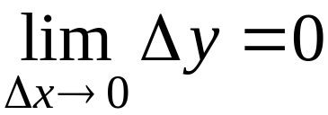

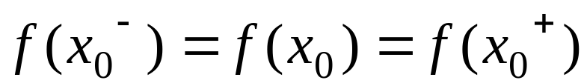





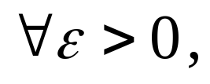
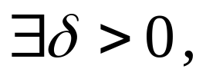
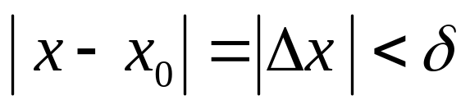
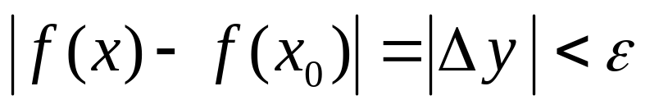
对自变量的增量
有函数的增量
函数
在点
连续有下列等价命题:
左连续
右连续
当
时, 有
机动 目录 上页 下页 返回 结束

Slide 7




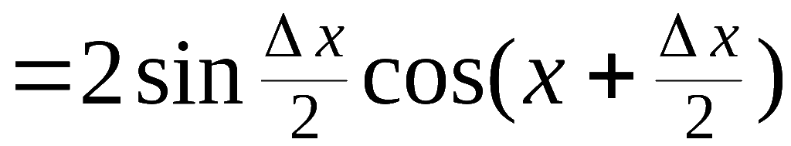
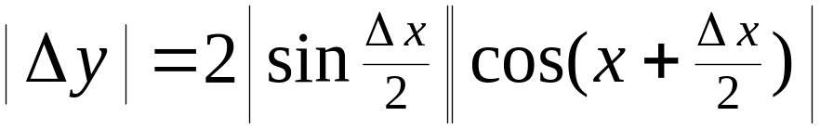
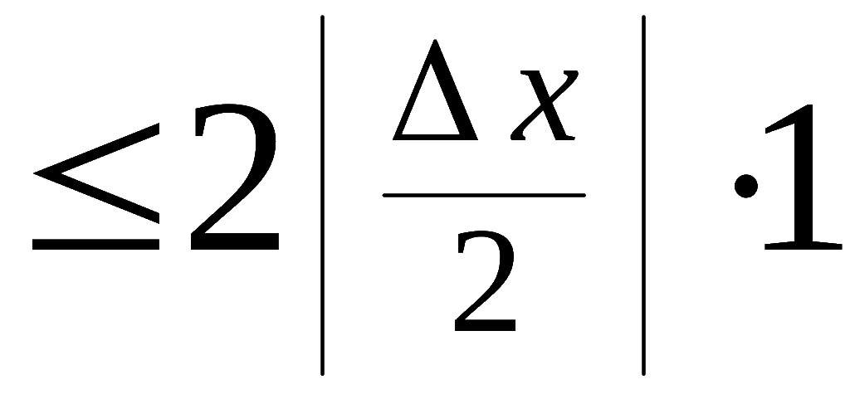



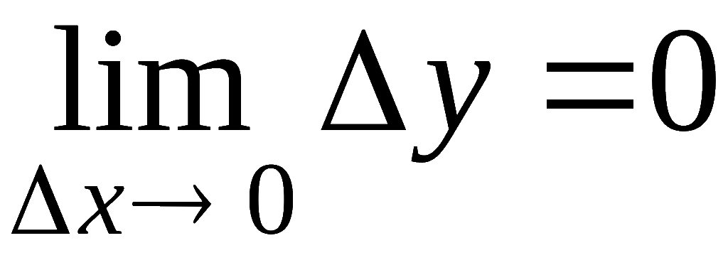
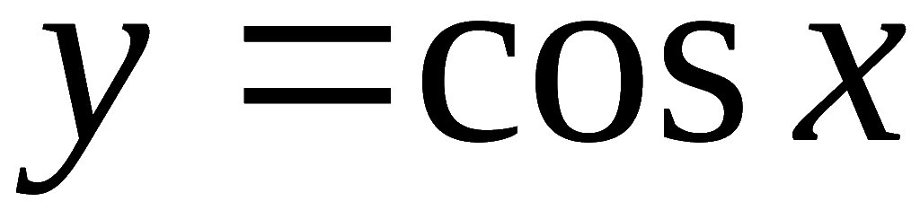
例. 证明函数
在
内连续 .
证:
即
这说明
在
内连续 .
同样可证: 函数
在
内连续 .
机动 目录 上页 下页 返回 结束

Slide 8

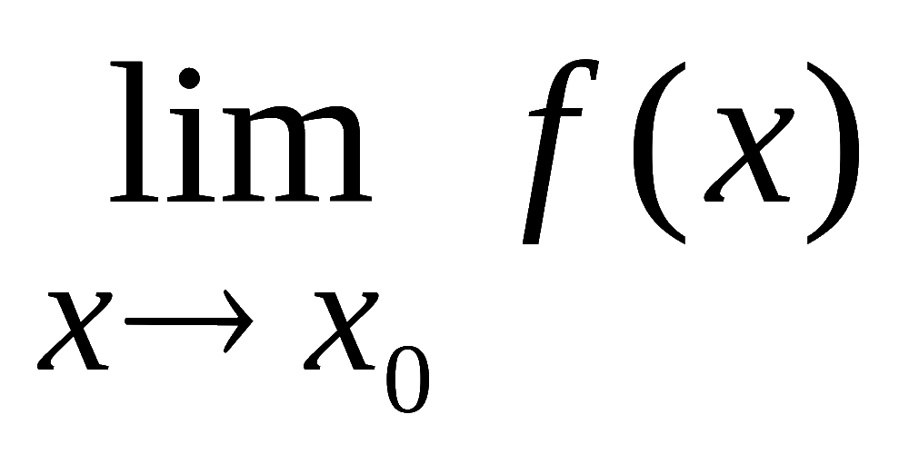
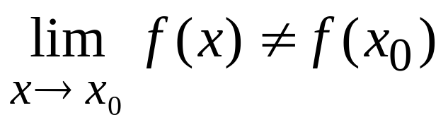
二、 函数的间断点
在点
则下列情形
设
的某去心邻域内有定义 ,
之一函数 f (x) 在点
不连续 :
(1) 函数
在
无定义 ;
(2) 函数
在
虽有定义 , 但
不存在;
(3) 函数
在
虽有定义 , 且
存在 ,
但
这样的点
称为间断点 .
机动 目录 上页 下页 返回 结束

Slide 9
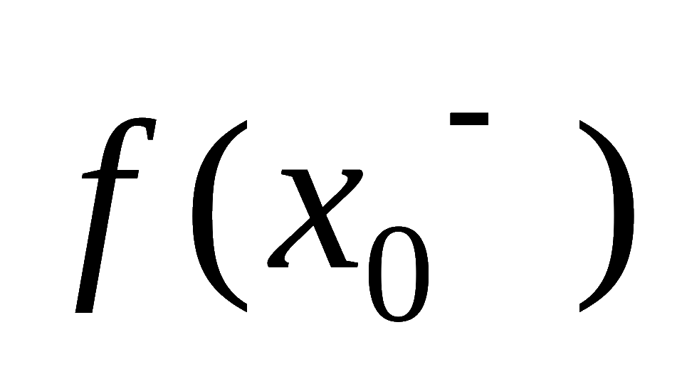
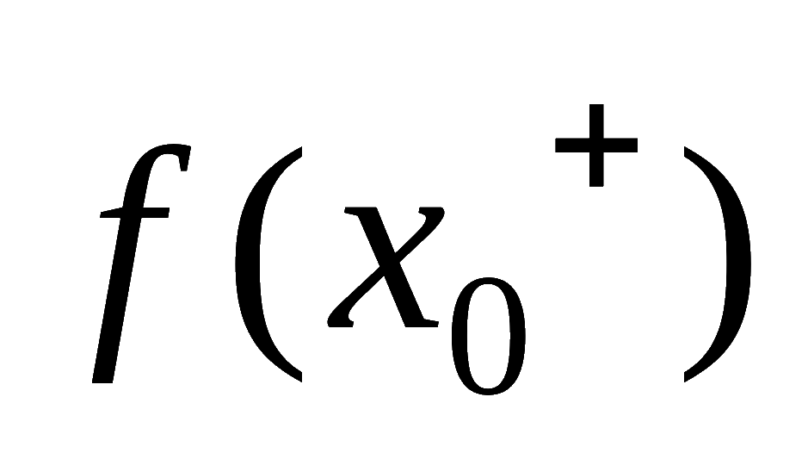
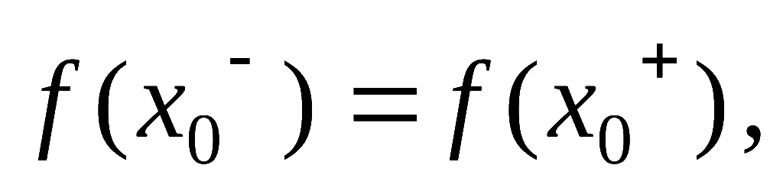

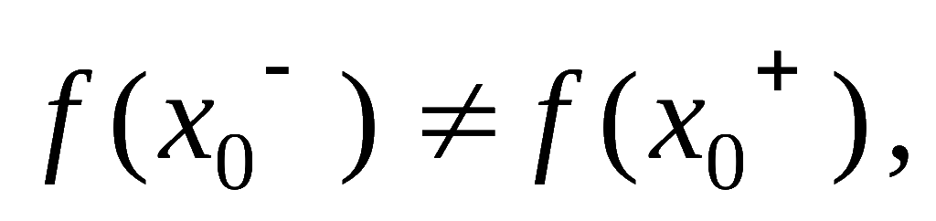
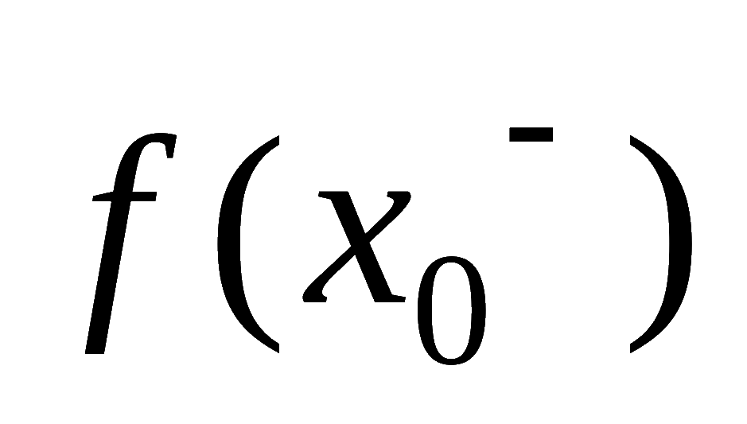
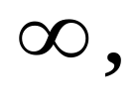
间断点分类:
第一类间断点:
及
均存在 ,
若
称
为可去间断点 .
若
称
为跳跃间断点 .
第二类间断点:
及
中至少一个不存在 ,
若其中有一个为
称
为无穷间断点 .
若其中有一个为振荡 ,
称
为振荡间断点 .
机动 目录 上页 下页 返回 结束

Slide 10


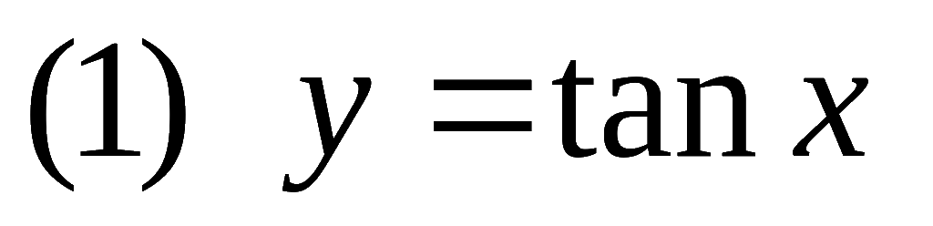
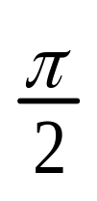



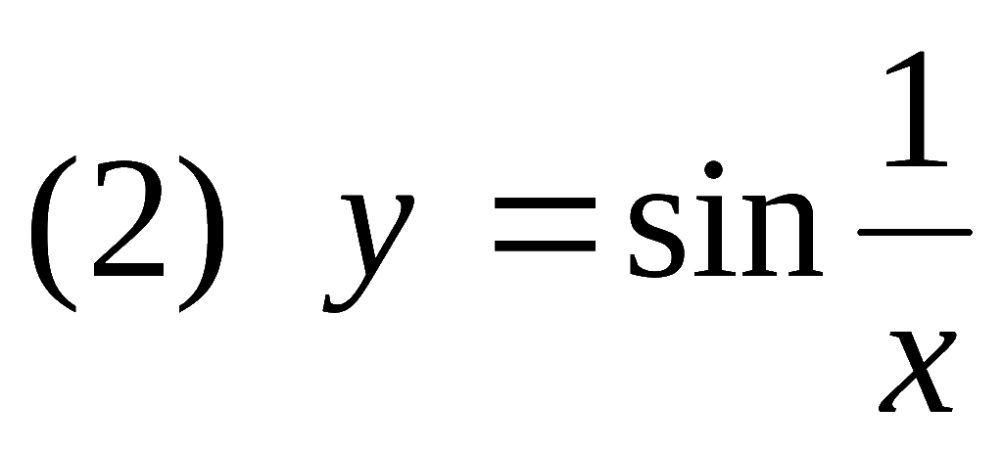
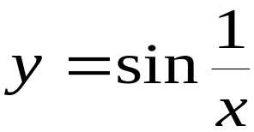
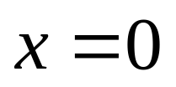
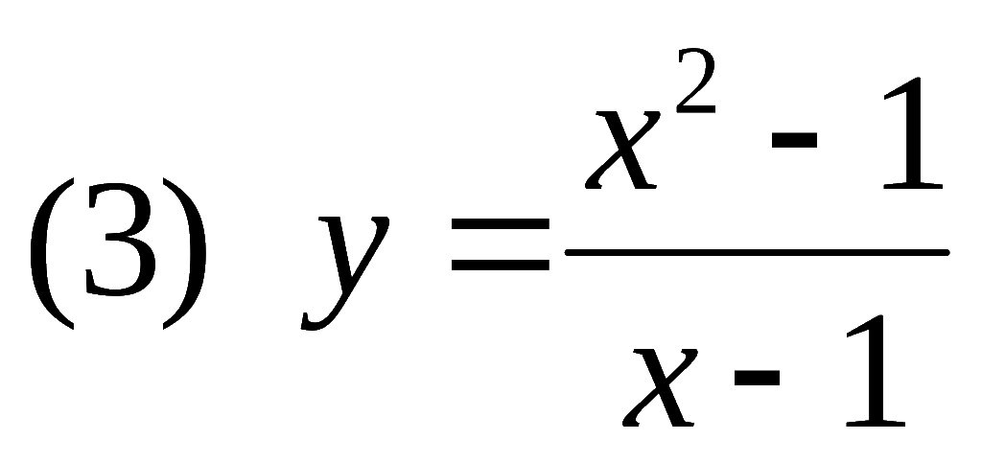

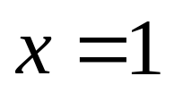



例如:
为其无穷间断点 .
为其振荡间断点 .
为可去间断点 .
机动 目录 上页 下页 返回 结束

Slide 11
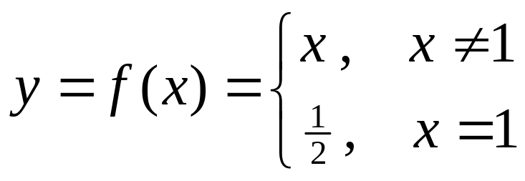

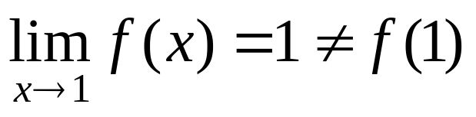




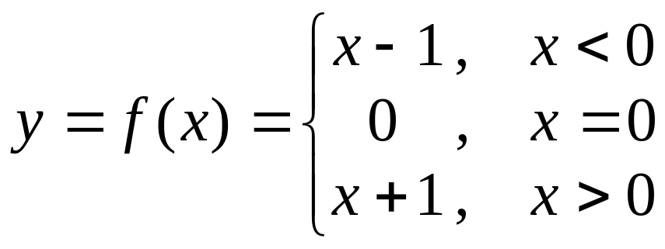
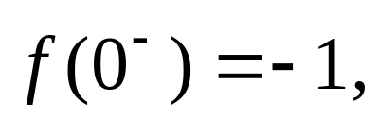



(4)
显然
为其可去间断点 .
(5)
为其跳跃间断点 .
作业: P65 题 2(1) ; 3(1)(2) ; 4
机动 目录 上页 下页 返回 结束

Slide 12






内容小结
在点
连续的等价形式
左连续
右连续
在点
间断的类型
可去间断点
第一类间断点
左右极限都存在
跳跃间断点
无穷间断点
左右极限至少有一个不存在
第二类间断点
振荡间断点
机动 目录 上页 下页 返回 结束

Slide 13









思考与练习
1. 讨论函数
间断点的类型.
答案: x = 1 是第一类可去间断点 ,
x = 2 是第二类无穷间断点 .
2. 设
时
为
连续函数.
提示:
机动 目录 上页 下页 返回 结束

Slide 14















备用题 确定函数
间断点的类型.
解: 间断点
为无穷间断点;
故
为跳跃间断点.
机动 目录 上页 下页 返回 结束

